Slide 1

eXtreme Project Management
Управление экстремальными проектами
Дуг Де Карло
      (с) Doug De Carlo. eXtreme project management: using leadership, principles, and tools to deliver value in the face of volatility. Published by Jossey-Bass. A Wiley Imprint, 2004.

Slide 2
Копирайт
      Данная презентация выполнена по материалам Doug De Carlo. eXtreme project management: using leadership, principles, and tools to deliver value in the face of volatility. Published by Jossey-Bass. A Wiley Imprint, 2004. в формате конспекта в формате самообучения
      Рекомендуется перед изучением этого материала ознакомиться с первоисточником

Slide 3
Экстремальный проект
Экстремальный проект - это комплексное, высокоскоростное, самокорректирующееся предприятие, во время работы над которым люди взаимодействуют в поисках желаемого результата в условиях крайней неопределенности, постоянных изменений и сильного стресса.

Slide 4
Экстремальный проект. Основные признаки
• Требования меняются за одну ночь.
• Проект требует использования новой технологии и новых
методов, никем ранее не опробованных.
• Срок выполнения проекта (в сравнении с обычным
проектом) сокращен вдвое.
• Качество жизни во время работ по проекту скорее
напоминает небытие.
• В разгар работ по проекту заказчик неожиданно решает, что
ему требуется другой конечный результат.
• Окружение, в котором существует проект, можно описать как
хаотичное, непредсказуемое, и случайным образом
меняющееся.

Slide 5
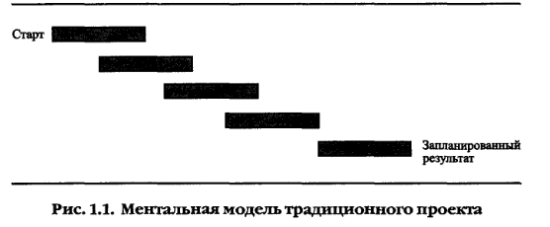
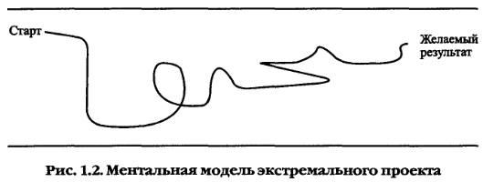
Экстремальные проекты хаотичны и беспорядочны
Экстремальные проекты беспорядочны. Это - реальность. А реальность существует независимо от составленных планов, и мы не в силах ей помешать. У нее есть свои планы. «Правит реальность» (Reality Rules).
Мы можем только реагировать на изменения.
Традиционные проекты придерживаются классической схемы «приготовиться, целься, огонь».
Напротив, в экстремальных
проектах мы сначала стреляем, а затем изменяем траекторию пули.

Slide 6
Проект это
Проект - это процесс, в результате которого мысли и эмоции принимают определенную форму.
«Проект - это локализованное энергетическое поле, состоящее из наборов мыслей, эмоций и взаимоотношений, находящих постоянное выражение в физической форме».
Энергия - это способность к выполнению работы.
Когда энергетическое поле «отравлено», т.е. наполнено негативными эмоциями, способность к выполнению работы падает, что находит отражение в результатах проекта (физическая форма), которые абсолютно не соответствуют ожиданиям либо
отвергаются заказчиками.
Локализованное - у проекта есть точка его начала и точка его завершения.
Мысли находят свое выражение в виде идей, решений, новых
фактов, данных и достижений. Когда мысли и эмоции сходятся
в точке конвергенции, они находят свое выражение во
встречах с использованием простых диаграмм, в разговорах за
чашечкой кофе, в составлении простых, неофициальных схем.

Slide 7
Управление проектами
Экстремальное управление проектами построено вокруг того, как люди думают, что они чувствуют и как общаются между собой.
Управление проектами - это наука и искусство направлять потоки мыслей, эмоций и отношений на достижение значимых результатов.

Slide 8
Модель экстремального управления проектами
Модель экстремального управления проектами состоит из наборов правил, ценностей, умений, инструментов и практик, основанных на принципе изменений и неопределенности, и составляющих программную и аппаратную часть экстремального управления проектами:
  4 Ускорителя - принципы, которые дают свободу мотивации и инновациям
  • 10 Общих ценностей - набор ценностей, устанавливающих доверие между заинтересованными сторонами
  • 4 Вопроса бизнеса - вопросы, ответы которые помогают часто и быстро выдавать заказчику ценные результаты
  • 5 Критических факторов успеха - навыки и инструменты, а также организационная поддержка, играющие ключевую роль в достижении успеха
ориентированы, в первую очередь, на людей, и представляют собой фундаментальные основы экстремального управления проектами.

Slide 9
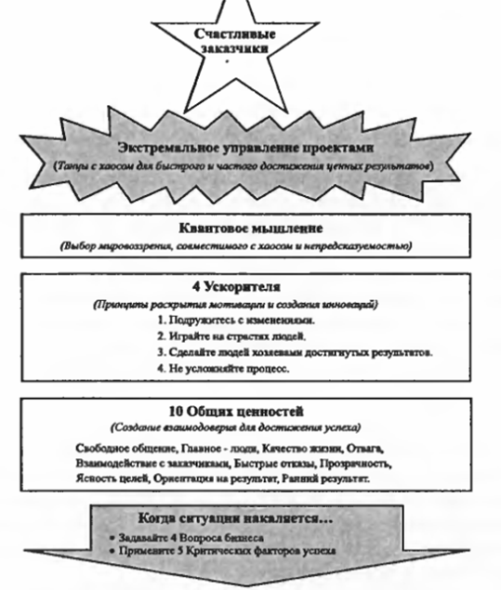
Модель экстремального управления проектами

Slide 10
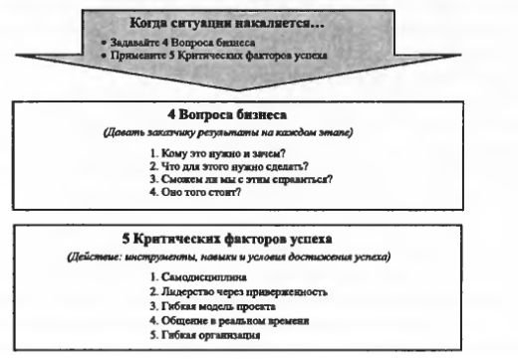
Модель экстремального управления проектами

Slide 11
4 Ускорителя ускоряют прохождение потоков позитивной энергии через энергетическое поле проекта.
Они позволяют участникам проекта, в особенности проектной команде, адаптироваться к изменениям.
Соблюдение этих основополагающих принципов поможет поддерживать проект в хорошей форме, а команду - в творческом действии. Под этим я имею в виду, прежде всего, чувство ответственности за достигнутые результаты.
Но самое главное заключается в том, что эти Ускорители
подготавливают богатую почву для появления инновационных продуктов и решений.

Slide 12
4 Ускорителя - принципы, которые дают свободу мотивации и инновациям
1. Подружитесь с изменениями.
Изменения воспринимаются как новая возможность, а принятие изменений повышает шансы на достижение желаемого результата (который может существенно отличаться от запланированного).
Фраза «Подружитесь с изменениями» означает, что вы должны принять изменения и двигаться дальше.
2. Играйте на страстях людей.
Слово проект содержит в себе некий угнетающий подтекст. Люди будут работать с большим энтузиазмом, если они будут знать, что выполняют определенную миссию; если они будут рассматривать проект не как «проект», а как причину их действий. Применение на практике второго ускорителя означает, что вы должны показать людям, что их работа является частью чего-то большего, дав им четкое представление о целях и средствах.

Slide 13
4 Ускорителя - принципы, которые дают свободу мотивации и инновациям
3. Сделайте людей хозяевами достигнутых результатов.
Люди заботятся о том, что они создают.
Вы должны доверять профессиональным способностям людей и дать им возможность повлиять на достижение успеха всего проекта в целом, включая измерение производительности проекта.
4. Не усложняйте процесс.
Для экстремального проекта старый добрый принцип «чем меньше, тем лучше» - это не пустой звук Это очень серьезно. На практике меньшее становится большим: меньше процессов, меньше управления, меньше политик и стандартных процедур.

Slide 14
Модель экстремального управления проектами

Slide 15
Создание взаимодоверия для достижения успеха: 10 Общих ценностей
Это система ценностей, основанная на непоколебимой вере участников проекта в то, что, работая сообща, они обязательно добьются успеха, даже в неблагоприятных изменчивых условиях.

Slide 16
Создание взаимодоверия для достижения успеха: 10 Общих ценностей
Человеческие ценности
Свободное общение - действуйте последовательно и открыто говорите правду о хорошем, плохом и ужасном, не боясь наказания.
Главное - люди: устраните все препятствия и дайте людям возможность качественно выполнять свою работу.
Качество жизни - убедитесь в том, что соблюден необходимый баланс между работой и личной жизнью.
Отвага - действуйте, несмотря на свой страх; действуйте наперекор страху, если вы знаете, что поступаете правильно.

Slide 17
Модель экстремального управления проектами

Slide 18
Создание взаимодоверия для достижения успеха: 10 Общих ценностей
Ценности процесса
5. Взаимодействие с заказчиками - постоянное взаимодействие
и общение с заказчиками в ходе всего предприятия, в противовес простому получению требований и отсутствию обратной связи.
6. Быстрые отказы - поиск кратчайшего пути к провалу проекта посредством выполнения самой трудной, рискованной или важной работы на раннем этапе реализации проекта.
7. Прозрачность - держите все, что можно, на виду у всех: проектные планы, достигнутый прогресс, разработанные продукты, отчеты, ответственность за выполненную работу.

Slide 19
Модель экстремального управления проектами

Slide 20
Создание взаимодоверия для достижения успеха: 10 Общих ценностей
Ценности бизнеса
8. Ясность целей - необходимо видеть не только цель
проекта, но и всю картину в целом: для чего в первую очередь был инициирован проект.
9. Ориентация на результат - сосредоточьтесь на достижении результатов, а не на текущих задачах.
10. Ранний результат - дать заказчику нечто, что он сможет
использовать как можно быстрее.

Slide 21
Модель экстремального управления проектами

Slide 22
Модель экстремального управления проектами

Slide 23
4 Вопроса бизнеса - помогают часто и быстро выдавать заказчику ценные результаты
Постоянно напоминают всем участникам о том, что проект - это в первую очередь бизнес-предприятие: главной целью является достижение значимых результатов на каждом этапе, включая стадию реализации, которая наступает после достижения всех результатов проекта.

Slide 24
4 Вопроса бизнеса - помогают часто и быстро выдавать заказчику ценные результаты
1. Кому это нужно и зачем?
2. Что для этого надо сделать?
3. Сможем ли мы с этим справиться?
4. Оно того стоит?
Применение четырех вопросов бизнеса на практике означает постоянное обновление бизнес-планов для отражения текущих ожиданий и перспектив.

Slide 25
4 Вопроса бизнеса - помогают часто и быстро выдавать заказчику ценные результаты
Ответ на вопрос 1: «Кому это нужно и зачем?» - находится под
ответственностью спонсора.
Ответ на вопрос 2: «Что для этого надо сделать?» - находится под
ответственностью руководителя проекта.
Ответ на вопрос 3: «Сможем ли мы с этим справиться?» -
разрабатывается совместными усилиями руководителя проекта и
спонсора.
Ответ на вопрос 4: «Оно того стоит?» - находится под
ответственностью спонсора.
Применение четырех вопросов бизнеса на практике означает постоянное обновление бизнес-планов для отражения текущих ожиданий и перспектив.

Slide 26
4 Вопроса бизнеса - помогают часто и быстро выдавать заказчику ценные результаты
• Составьте перечень всех неизвестных факторов, которые могут оказать влияние на график работ или бюджет проекта. Используйте этот список, чтобы просветить спонсора проекта. Вы окажете ему большую услугу.
• Объясните, что ответ на второй вопрос принадлежит вам.
• Настойчиво требуйте присутствия представителя заказчика на все время реализации проекта для определения истинных требований. Укажите, что это позволит дать ответ на вопрос 1 и подготовит почву для ответа на вопрос 2.
• Объясните спонсору проекта, что на каждом этапе реализации проекта ему придется принимать решение о том, стоит ли двигаться дальше, и отвечать на 4 вопрос («Оно того стоит?»), что, в свою очередь, позволит сохранить финансовый контроль над проектом.
1. Кому это нужно и зачем?
2. Что для этого надо сделать?
3. Сможем ли мы с этим справиться?
4. Оно того стоит?

Slide 27
Модель экстремального управления проектами

Slide 28
5 Критических факторов успеха – навыки, инструменты и орг. поддержка, играющие ключевую роль в достижении успеха
5 Критических факторов успеха (КФУ) имеют первостепенное значение для проекта.
Они запускают в действие 4 Ускорителя, 10 Общих ценностей и 4 Вопроса бизнеса, интегрируя их в жизненный цикл проекта.
Они также поддерживают умения, методы и практики, играющие ключевую роль в планировании, управлении и сохранении контроля над проектом от его начала до завершения, ассимилируя происходящие в процессе реализации проекта изменения.

Slide 29
5 Критических факторов успеха – навыки, инструменты и орг. поддержка, играющие ключевую роль в достижении успеха
КФУ 1: Самодисциплина
Самодисциплина - это постоянная практика руководства самим собой. Даже при незначительном отсутствии самодисциплины руководитель экстремального проекта вскоре поймет, что он больше не контролирует проект; наоборот, он сам находится во власти проекта.
Целью самодисциплины является сохранение внутреннего спокойствия.
КФУ 2: Лидерство через приверженность
Руководителю проекта придется стать управляющим энергетическим полем проекта и взять на себя обязанности лидера,
направляющего потоки мыслей, эмоций и отношений на достижение
значимых результатов.

Slide 30
5 Критических факторов успеха – навыки, инструменты и орг. поддержка, играющие ключевую роль в достижении успеха
КФУ 3: Гибкая модель проекта
Гибкая модель проекта носит итеративный характер и состоит
из четырех циклов и элемента под названием Распространение.
Имеющая сходство со структурой джазовой композиции, Гибкая модель проекта дает людям возможность импровизации в заданных пределах, не теряя при этом контроля над проектом.
Модель состоит из четырех циклов: Визуализация, Размышление, Инновация, Переоценка, плюс пятый элемент - Распространение.
КФУ 3.1: Визуализация: Что?
Произошло знакомство с поставленной проблемой или новой
возможностью. Проводятся личные встречи между спонсором
проекта и его основными участниками, в ходе которых
вырабатывается коллективное видение и четкое понимание проблемы. Во время первых целевых встреч определяется приоритетный список требований, а также методы оценки успеха. Определения носят временный характер и могут изменяться в ходе реализации проекта.

Slide 31
5 Критических факторов успеха – навыки, инструменты и орг. поддержка, играющие ключевую роль в достижении успеха
КФУ 3.2: Оценка: Как?
Проводится быстрое планирование на общем уровне для
определения последовательности достигаемых результатов и
ключевых этапов проекта.
Результаты планирования документируются и одобряются всеми сторонами с полным пониманием того, что в процессе реализации проекта могут произойти изменения.
КФУ 3.3: Инновация: Действие
Инновационный процесс происходит в установленных
временных рамках. Основной упор делается на эксперименты и
стремительное достижение результатов, немедленно представляемых на рассмотрение заказчика.
По окончании установленного срока достигнутые результаты отправляются на пересмотр, который происходит на стадии Переоценки.

Slide 32
5 Критических факторов успеха – навыки, инструменты и орг. поддержка, играющие ключевую роль в достижении успеха
КФУ 3.4: Переоценка: Обзор
Заказчик и члены команды оценивают результаты. Какие
результаты отвечают требованиям? Какие требования изменились?
Результаты пересматриваются с помощью четырех вопросов
бизнеса.
Если остается место для продвижения вперед, команда возвращается к циклу Оценка, составляет новый, ограниченный по времени реализации план, и приступает к очередному этапу инновационного процесса.
Последовательность «Оценка-Инновация-Переоценка» повторяется до тех пор, пока не будут исчерпаны временные и бюджетные ресурсы, либо пока не будет достигнут желаемый результат.
1. Кому это нужно и зачем?
2. Что для этого надо сделать?
3. Сможем ли мы с этим справиться?
4. Оно того стоит?

Slide 33
5 Критических факторов успеха – навыки, инструменты и орг. поддержка, играющие ключевую роль в достижении успеха
КФУ 3.5: Распространение: Сбор урожая
Доводят до совершенства значимые результаты, передают их
заказчику и приступают к плану реализации достигнутых результатов.

Slide 34
5 Критических факторов успеха – навыки, инструменты и орг. поддержка, играющие ключевую роль в достижении успеха
КФУ 4: Общение в реальном времени
В экстремальных проектах все происходит очень быстро.
Людям нужна оперативная информация о достигнутом прогрессе,
что позволит им объединиться в группы для принятия решений.
Необходимо проводить организационные встречи для
выявления и обсуждения имеющихся возможностей.
Люди должны обмениваться проектной документацией и иметь постоянный доступ к инструментам управления проектами. Участники проекта должны быть в курсе последних событий.
Общение в реальном времени подразумевает возможность создания проектной инфраструктуры, которая обеспечит доступ к информации всем участникам проекта, что позволит ускорить поток мыслей и процесс принятия решений.

Slide 35
5 Критических факторов успеха – навыки, инструменты и орг. поддержка, играющие ключевую роль в достижении успеха
КФУ 5: Гибкая организация
Проекты подобны цветам. Если почва отравлена, один или два
цветка прорастут, но рано или поздно весь урожай погибнет.
В гибкой организации развивается устойчивая к изменениям,
поддерживающая проект культура, которая оказывает поддержку
нуждам различных проектов, от традиционных до экстремальных.
Целью устойчивой к изменениям организации является не
столько соблюдение временных, целевых и бюджетных
требований, сколько создание условий, обеспечивающих достижение желаемого результата.
Во многом это обеспечивается за счет эффективного лидерства.

Slide 36
Модель экстремального управления проектами

Slide 37
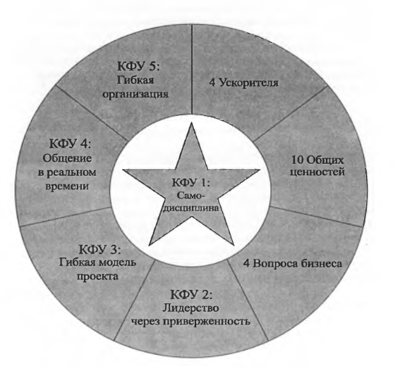
Модель экстремального управления проектами

Slide 38
КФУ1: Самодисциплина
КФУ 1: Самодисциплина
Самодисциплина - это постоянная практика руководства самим собой. Даже при незначительном отсутствии самодисциплины руководитель экстремального проекта вскоре поймет, что он больше не контролирует проект; наоборот, он сам находится во власти проекта.
Целью самодисциплины является сохранение внутреннего спокойствия.

Slide 39
Модель экстремального управления проектами
САМОДИСЦИПЛИНА = ПС + СС + СУ
Познать себя (ПС) - осознать свой темперамент, определить свои мотивируемые способности, раскрыть и избавиться от разрушительных убеждений. Вам понадобится всего двадцать минут, чтобы подключиться к Интернету и заполнить форму определения темперамента Кирси - оценочный инструмент, позволяющий определить ваш доминирующий темперамент, или предрасположенность к определенному типу поведения.
Стать собой (СС) - заставьте свои мотивируемые способности работать, найдите причины измениться, определите свое предназначение в жизни, найдите источник вдохновения и составьте план действий.
Самоутвердиться (СУ) - значит использовать свои личные (присущие вам) силы, которые никто и никогда у вас не отнимет. Вы должны научиться говорить «нет». Вы не сможете выполнить всё, чего хотят от вас окружающие. Более того, руководитель экстремального проекта должен уметь оказывать влияние на других людей, не имея достаточного организационного влияния на основании занимаемой должности, или даже не имея достаточно авторитетного спонсора своего проекта.

Slide 40
Самоутвердиться (СУ) - значит использовать свои личные (присущие вам) силы, которые никто и никогда у вас не отнимет.
Аутентичная сила. Эта сила действует с позиции личных ценностей, принципов и практик. Это не используемая техника, это состояние бытия. Основные признаки аутентичной силы -самоуважение, самоуверенность и самобытность.
Это ваша способность управлять собой, идет ли речь о сбросе лишних килограммов, проведении семи лет в тюрьме для военнопленных или отстаивании своих жизненных ценностей.
Вы должны оставаться верны себе, а не удовлетворять интересы других в ущерб своему состоянию.
Сила самораскрытия. Здесь вы открываете себя окружающим и демонстрируете свои слабости и чувства. Вы просите о помощи.
Сила самораскрытия содержит в себе огромный потенциал, поскольку она направлена на чувства других людей и может вызвать в них сочувствие, если не сострадание.
Сила самораскрытия черпает свою эффективность в одной из общих ценностей экстремального проекта - в открытом общении и втором Ускорителе: «Играйте на желаниях людей, чтобы сдвинуть ситуацию с места. Это поможет вам заставить их помочь вам».

Slide 41
Самоутвердиться (СУ) - значит использовать свои личные (присущие вам) силы, которые никто и никогда у вас не отнимет.
Сила слова. Лично я считаю, что неспособность к самоутверждению, которую я называю «синдромом хорошего солдата», является основной причиной провала проектов.
Руководители проектов, которые с готовностью говорят «да» в ответ на любые новые требования и не задумываются об их последствиях, ставят под угрозу реализацию проекта. Но что еще хуже, из-за боязни сказать правду в глаза многие руководители продолжают выполнять работы по проекту, зная, что он уже обречен на провал.
Сила слова помогает вам бороться за правду в конструктивной (а не агрессивной) манере.
Сила слова является одним из главных внутренних ресурсов. Она
поддерживается одной из общих ценностей - Отвагой, и это значит,
что, даже имея страх перед чем-то, вы всё равно идете вперед.

Slide 42
Самоутвердиться (СУ) - значит использовать свои личные (присущие вам) силы, которые никто и никогда у вас не отнимет.
Сила действия. Эта сила заключается в вашей способности разработать и применить на практике метод, который окажет положительное влияние на проект.
Никто не должен давать вам разрешение на использование хороших методов. И вновь одна из общих ценностей - Отвага - оказывает вам неоценимую услугу в работе.
Инстинктивная сила. Это сила просыпается, когда всё остальное уже не помогает. Вы просто отказываетесь делать что-либо или идете наперекор всем правилам. Вы идете по головам, хватаете быка за рога, выводите из себя пару человек и добиваетесь своего. Вы буквально бросаете вызов политике управления проектом и обходите требования обязательной для выполнения двухсотстраничной проектной методологии.
Вы просите не разрешения, а прощения за содеянное. И это требует усилий.

Slide 43
Модель экстремального управления проектами

Slide 44
КФУ2: Лидерство через приверженность
КФУ 2: Лидерство через приверженность
Руководителю проекта придется стать управляющим энергетическим полем проекта и взять на себя обязанности лидера,
направляющего потоки мыслей, эмоций и отношений на достижение
значимых результатов.
Одной из главных задач руководителя экстремального проекта
является создание и сохранение приверженности участников
делу проектной миссии.

Slide 45
КФУ2: Лидерство через приверженность
Авторы книги «Surfacing the Edge of Chaos» Джиоя, Миллеман и Паскаль B001) рассказывают историю о молодой паре, получившей в наследство домик от своей тетушки. Работая над обстановкой в одной из комнат, они перепробовали различные отделочные
материалы и цветовые решения, пытаясь добиться оптимального результата. Но все было тщетно. Однажды лампочка, установленная в этой комнате, перегорела. Когда ее стали менять на новую, обнаружилось, что колба лампочки была желтого цвета. Сразу стало понятно: желтый цвет придавал неприятный оттенок всей комнате, влияя на цветовую схему и не позволяя достичь запланированного эффекта. Как бы они ни пытались изменить интерьер комнаты, желтый цвет всегда оказывал на него пагубное влияние.
В этой истории среда (желтый оттенок) оказывала большее влияние на результат чем содержание (цвет обоев и материала).
Из-за этого работа над содержанием комнаты была пустой тратой времени и денег и завела молодую пару в тупик
Крайне важно провести различие между содержимым проекта и проектной средой.

Slide 46
КФУ2: Лидерство через приверженность
Для достижения успеха необходимо интегрировать
политические аспекты и аспекты бизнеса с технической стороной предприятия.
Технический аспект связан с содержанием проекта: разрабатываемыми продуктами и услугами.
Политические аспекты и аспекты бизнеса связаны со средой (окружающим миром), в которой происходит разработка новых продуктов и услуг.
Управление средой, таким образом, сводится к управлению ожиданиями участников проекта; иными словами, это - управление отношениями.

Slide 47
КФУ2: Лидерство через приверженность
Чтобы осознать важное различие между содержанием и средой,
представьте, что ваш проект - это цветущий сад, экосистема,
состоящая из цветов, почвы и погодных условий.
В данном случае цветы являются содержанием, а почва и
погодные условия представляют собой среду. И почва, и погодные
условия оказывают решающее влияние на выживание, рост и
красоту цветов. Если почва отравлена, а погода негостеприимна,
цветы погибнут, как бы о них не заботились.
Основной ошибкой руководителей экстремальных проектов является нежелание управлять проектной средой, реагируя на условия, в которых проходит процесс разработки - эмоции, мысли и отношения участников.

Slide 48
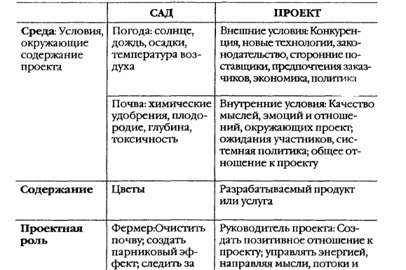
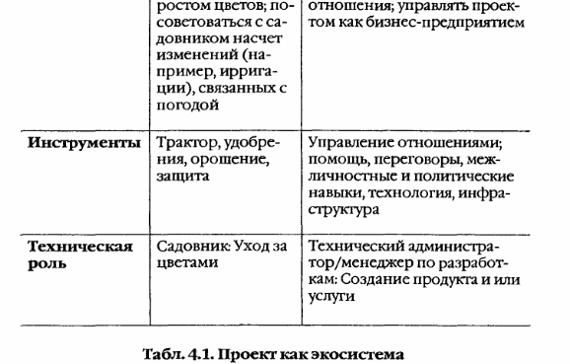
КФУ2: Лидерство через приверженность

Slide 49
КФУ2: Лидерство через приверженность
Должностная инструкция руководителя экстремального проекта
Управление политическим ландшафтом
• Найти спонсора, с которым можно добиться успеха.
• Установить хорошие взаимоотношения и рабочие соглашения с ключевыми участниками.
• Убедиться, что спонсор и участники проекта выполняют условия успешной реализации проекта.
• Создать взаимовыгодные отношения с поставщиками и руководителями взаимозависимых проектов.
• Вести и влиять без властного давления.
• Договариваться (относительно людей, фондов, капитального оборудования, сроков и т.д.).
Создание результатов
• Создайте инфраструктуру управления проектом (процессы, инструменты, шаблоны, общение в реальном времени).
• Поощряйте принятие решений.
• Демонстрируйте ранние и текущие результаты.
• Согласовывайте с заказчиком промежуточные и окончательные результаты проекта.
• Следите за достигнутым прогрессом.

Slide 50
КФУ2: Лидерство через приверженность
Должностная инструкция руководителя экстремального проекта
Управление настроениями
• Превратите разрозненную группу в функциональную единицу.
• Создайте условия работы, вдохновляющие команду.
• Как можно быстрее устраняйте препятствия, мешающие нормальной работе.
• Найдите ВАУ! фактор.*
• Способствуйте разрешению межличностных конфликтов.
• Не оставляйте без внимания и поощряйте индивидуальные и групповые достижения.
• Учите и ободряйте.
Обеспечение ценности бизнеса
• Поддерживайте стратегическую (а не локальную) ориентацию.
• Сосредоточьтесь на экономическом эффекте.
• Постоянно задавайте 4 вопроса бизнеса.
ВАУ! фактор - это то, что делает проект интересным и запоминающимся, а его результаты - важными и даже революционными. Он раскрывает в людях стремление участвовать в проекте.

Slide 51
КФУ2: Лидерство через приверженность
Когда происходят изменения в целях проекта или владелец предприятия анонсирует новые требования, задачей руководителя проекта является оценка воздействия этих изменений на издержки и прибыль, зависимые проекты, риски и временные сроки.
Технический директор сосредотачивается на дизайне, разработке и прочих инженерно-исследовательских вопросах.
Руководитель проекта и технический директор действуют сообща, но в пределах своей компетенции.

Slide 52
КФУ2: Лидерство через приверженность
Должностная инструкция спонсора проекта
Обеспечение ценности бизнеса
• Убедиться в том, что постпроектные выгоды будут реализованы на практике.
• В ходе всей реализации проекта постоянно задавать четвертый вопрос бизнеса: «Оно того стоит?»
• Сказать последнее слово при расстановке приоритетов для семи условий победы (график, издержки, цель, качество, прибыльность инвестиций, удовлетворение заказчиков и команды).
• Одобрить цели проекта.
Управление политическим ландшафтом
• Разрешать конфликты между конкурирующими проектами.
• Убедиться в том, что внимание ключевых участников
сосредоточено на выгодах бизнеса.
• Защищать проект.
• Состоять в руководящем комитете.
Поддержка проекта
• Снабжать проект необходимыми ресурсами: людьми, фондами и капиталом.
• Следить за основными показателями состояния проекта.
• Оказывать поддержку руководителям проектов.
• Всегда быть доступным для руководителя проекта.
• При необходимости принимать односторонние решения.
• Принимать решения вовремя.

Slide 53
КФУ2: Лидерство через приверженность
Управляйте ПРОЦЕССАМИ, а не людьми
В традиционной модели управления руководитель проекта пытается выжать из людей все, что возможно. В квантовой модели его роль заключается в организации работы таким образом, при котором люди смогут достичь большего.
Вы можете добиться этого путем внедрения соответствующих процессов и
практик (например, грамотной организации встреч) и создания продуктивной рабочей среды, которые в совокупности направляют потоки мыслей, эмоций и отношений на достижение значимых результатов и ускоряют весь процесс.
В хорошем экстремальном проекте никто не находится под контролем проекта. Наоборот, все контролируют проект. Лидерство через приверженность вдохновляет. Лидерство через контроль подавляет. К счастью, ньютоновский тип установления контроля редко имеет место в экстремальном управлении проектами. Как правило, вы не сможете оказывать существенного влияния только на основании занимаемой должности в организации. Но как же тогда вы будете управлять группой людей (проектной командой), которые не отчитываются перед вами в привычном смысле этого слова, подчиняются другим руководителям, и которым в принципе не нравится словосочетание «управление проектами»?
В квантовом мире ваша сила заключена в процессе, который вы используете для стимулирования людей на выполнение работы, а не в руководстве этими людьми напрямую.

Slide 54
КФУ2: Лидерство через приверженность
Управляйте ПРОЦЕССАМИ, а не людьми. Приверженность.
Отсутствие уверенности
• Члены команды ничего не умеют.
• Слишком много людей; постоянные споры.
• Руководитель сомнительным образом регулирует ход
выполнения работ.
• Нереальные цели.
• Слишком сложный проект.
• Проект политически некорректен.
• Высокая вероятность провала проекта.
• Наш спонсор - слабак, а не чемпион;
• Заказчики не испытывают приверженности к проекту.
• Нет надежды, что поставщики или другие отделы
дадут то, что нам нужно.
• От совещаний мало толку.
• В ключевых решениях и положениях
нет целостности.
• Слабая система поддержки.
• Условия работы оставляют желать лучшего.
Используйте этот список в качестве шаблона и спросите
себя, какие из этих демотиваторов присутствуют в вашем проекте. Вы можете с уверенностью сказать, на какие из этих факторов вы можете повлиять?
Отсутствие страсти
• Был, сделал.
• Работаю по шестьдесят часов в неделю.
• Не вижу ценностей проекта.
• Не понимаю сути моего участия в проекте.
• Непонятно, как осуществляется проект.
• Это большой риск для моей карьеры.
• Мне не нравятся члены проектной команды.
• Слишком много бюрократии.
• Хорошие начинания вырубаются на корню.
• Я ничего не умею.

Slide 55
КФУ2: Лидерство через приверженность
Девять причин неудач руководителя экстремального проекта.
Отсутствие благодетеля - неспособность найти подходящего спонсора, который обладал бы чемпионскими качествами и способностью сокрушать препятствия.
Слабые коммуникационные навыки (общение, ведение переговоров, разрешение конфликтов, поддержка и оказание влияния).
Синдром рака-отшельника: руководитель проекта сидит перед экраном компьютера, вместо того, чтобы сидеть перед ключевыми участниками.
Синдром хорошего солдата: излишняя мягкотелость; преклонение перед руководством и сдача своих позиций; простое выполнение приказов.
5. Потеря бизнес ориентации: неправильное применение четырех вопросов бизнеса и вторжение на чужую территорию:
- попытка дать ответ на первый вопрос бизнеса («Кому это нужно и зачем?»). На
этот вопрос должен отвечать спонсор проекта.
- бегство с поля боя: боязнь взять на себя ответственность за ответ на второй вопрос бизнеса («Что для этого надо сделать?»), позволяя спонсору проекта управлять бюджетом. Это прерогатива руководителя проекта.
- излишняя робость: неспособность получить то, что приведет проект к успеху (третий вопрос бизнеса - «Сможем ли мы с этим справиться?»). Надо уметь вести переговоры.
- злонамеренная угодливость: руководитель проекта продолжает выполнение работ, имея отрицательный ответ на четвертый вопрос бизнеса («Оно того стоит?»). Это то же самое, что инициировать проект или продолжать его реализацию, зная, что у него нет ни одного шанса на успех.

Slide 56
КФУ2: Лидерство через приверженность
Девять причин неудач руководителя экстремального проекта.
6. Некорректная методология: использование непродуктивной методологии выполнения проекта.
7. Тоталитаризм (или шаблонный менеджмент): руководитель проекта полагает, что сможет управлять динамикой экстремального проекта, заставляя людей заполнять формы отчетности, вместо того, чтобы сосредоточиться на раскрытии мотивации, создании инноваций и установлении доверительных отношений, что требует применение стиля управления, основанного на ценностях и принципах.
8. Наивная угодливость: неспособность понять, что выполнение проекта не решает поставленную проблему.
9. Не в своей тарелке: отсутствие понимания того, что экстремальное управление проектами (а, возможно, и любое управление проектами) - это работа, на которой можно наилучшим образом использовать свои врожденные таланты и мотивируемые способности.

Slide 57
Модель экстремального управления проектами

Slide 58
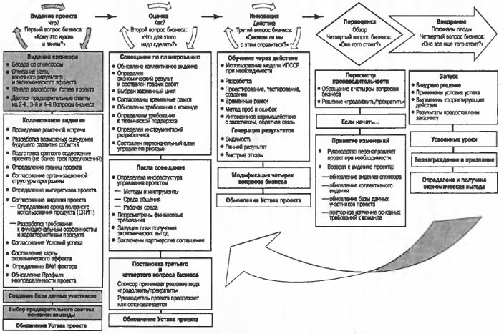
КФУ3: Гибкая модель проекта
1. Кому это нужно и зачем?
2. Что для этого надо сделать?
3. Сможем ли мы с этим справиться?
4. Оно того стоит?

Slide 59
КФУ3: Гибкая модель проекта
Вопросы, которые следует задать на первой встрече со спонсором
Цель проекта
• Какую возможность мы хотим использовать?
• Какие потребности бизнеса должен удовлетворить этот проект?
• Что мы хотим создать, усовершенствовать или решить?
• Каким образом проект позволит улучшить обслуживание клиентов?
Качество и содержание конечного результата. Допустим, целью
проекта является разработка какого-либо продукта или услуги. Если бы
такой продукт или услуга (технология, система) были разработаны уже
сегодня, то:
• Какими были бы их основные функции и характеристики?
• Было бы их создание временной мерой (то есть они уже
разработаны, но если понадобиться их заменить, придется начинать все с чистого листа), или мы бы их поддерживали и совершенствовали?
• Каков минимально допустимый набор их функций?
• Как, по-вашему, они должны выглядеть?

Slide 60
КФУ3: Гибкая модель проекта
Вопросы, которые следует задать на первой встрече со спонсором
Экономический эффект. Эти вопросы предназначены для того,
чтобы оценить экономическую эффективность (добавленную
стоимость в долларах и центах) конечного результата проекта (то есть
созданного продукта или услуги). Допустим, проект завершен и «встал
на ножки».
• Какой экономический эффект предполагается получить в первую
очередь? Рост доходов? Улучшение обслуживания клиентов?
Увеличение доли на рынке? Сокращение затрат? Краткосрочную прибыль?
• В каких показателях предполагается оценивать экономический
эффект (в денежном выражении)? Окупаемость инвестиций?
Сокращение затрат? За какой период?
• На основании чего можно считать, что экономический эффект
достигнут?
• Когда проект может считаться завершенным?

Slide 61
КФУ3: Гибкая модель проекта
Вопросы, которые следует задать на первой встрече со спонсором
Условия реализации проекта
Эти вопросы предназначены для получения информации о внешних
условиях реализации проекта.
• Как проект вписывается в общую стратегию бизнеса организации?
• Кто обеспечивает поддержку проекта «сверху»?
• Кто утверждает и финансирует проект?
• Почему важно начать реализацию проекта именно сегодня? Что
будет, если проект не будет реализован? Отложен на год?
• Какое место занимает проект среди других проектов?
• Что будет, если для его реализации придется отложить выполнение
других проектов?
Участники проекта.
Эти вопросы касаются политических аспектов реализации проекта. Они помогают выяснить, чьи интересы (как внутри организации, так и за ее пределами) затрагивает проект (как
в позитивном, так и в негативном плане).
• В чьих интересах осуществляется проект?
• Интересы какой группы потребителей или организационной
структуры он затрагивает?
• Кто может считать, что проект нарушает его интересы, и кто твердо
убежден в необходимости реализации проекта?
• С кем из тех, кто заинтересован в реализации проекта, следует
побеседовать?
• Кто оказывает серьезную поддержку проекту?

Slide 62
КФУ3: Гибкая модель проекта
Вопросы, которые следует задать на первой встрече со спонсором
Сроки реализации проекта
• Каковы предполагаемые временные рамки и конечный срок
реализации проекта?
• Чем обусловлен конечный срок реализации проекта?
• Насколько допустимо изменение сроков реализации проекта?
Ресурсы и бюджет
• Каковы предполагаемые расходы на реализацию проекта?
• Из какого бюджета финансируется проект?
• С кем следует оговаривать количество и состав исполнителей
проекта?
Уступки и оговорки. Какими важнейшими «движущими силами»
проекта нельзя жертвовать, если приходится от чего-то отказываться?
• Окупаемость инвестиций, расписание, бюджет, функции и
характеристики конечного продукта, качество, удовлетворение заказчиков
и участников проекта, удовлетворение команды менеджеров?
• Каковы следующие по значимости «движущие силы» проекта,
которым нельзя жертвовать?

Slide 63
КФУ3: Гибкая модель проекта
Вопросы, которые следует задать на первой встрече со спонсором
Рабочие взаимоотношения
• Какова ваша роль в процессе принятия решений?
Финансирования проекта? Подбора персонала? Кто еще занимается
этими вопросами?
• Как спонсор видит вашу роль в реализации проекта?
• Какая информация, касающаяся отчетности по проекту,
наиболее важна для вас?

Slide 64
КФУ3: Гибкая модель проекта
Цель
Разгрузить продавцов от других обязанностей, чтобы они могли уделять больше времени организации продаж
Конечный результат
Новая модернизированная система приема заказов и ответа на телефонные звонки.
Экономический эффект
Продавцы ежедневно получают дополнительно 2 часа рабочего времени. Ежедневный объем продаже расчете на одного продавца увеличивается на 300 долл., а общий ежедневный объем продаж возрастает на 150 тыс. долл. 300 долл. * 500 продавцов).

Slide 65
КФУ3: Гибкая модель проекта
Устав Проекта:
  • краткое содержание проекта (не более трех предложений);
  - Первое предложение: Кто что делает и для кого?
      Второе предложение. Когда проект может считаться выполненным? На основании можно считать, что он завершен?
      - Третье предложение. Почему? Это предложение отвечает на вопрос «Почему мы это делаем?». Оно указывает на экономический эффект, ради получения которого реализуется проект
  • основная и вспомогательная работы по проекту;
  • императивы проекта;
      Императивы проекта - это несколько необходимых условий целесообразности проекта. Соблюдение этих условий является предпосылкой успешной реализации проекта в целом, а несоблюдение может привести к провалу проекта или отказу от его реализации. Чаще всего императивы проекта относятся к качеству конечного результата проекта - например, коэффициент доступности нового web-сайта должен составлять не менее 99,5%,
  • иерархическая структура программы;
  • видение продукта;
      Готовясь ко второй встрече со спонсором, менеджер проекта должен хотя бы
      приблизительно набросать важнейшие известные на данный момент характеристики продукта (в соответствии с видением спонсора). Разумеется, эти характеристики значительно изменятся во время рамочной встречи.
  • семь условий успеха.

Slide 66
КФУ3: Гибкая модель проекта
Семь условий успеха, расположенных по степени значимости с точки зрения основных участников проекта, то есть заказчиков и потребителей конечного продукта.
  • Удовлетворение потребностей участника проекта (например,
  заказчика).
  • Своевременное выполнение проекта (в сроки, указанные в
  расписании проекта).
  • Бюджет проекта (трудовые, финансовые и другие ресурсы).
  • Содержание проекта (характеристики или функции
  конечного продукта).
  • Качество (насколько хорошо выполнен конечный продукт).
  • Окупаемость инвестиций (важно, чтобы полученный
  экономический эффект соответствовал запланированному).
  • Удовлетворение команды (важно, чтобы команда имела
  успешный опыт реализации проектов).

Slide 67
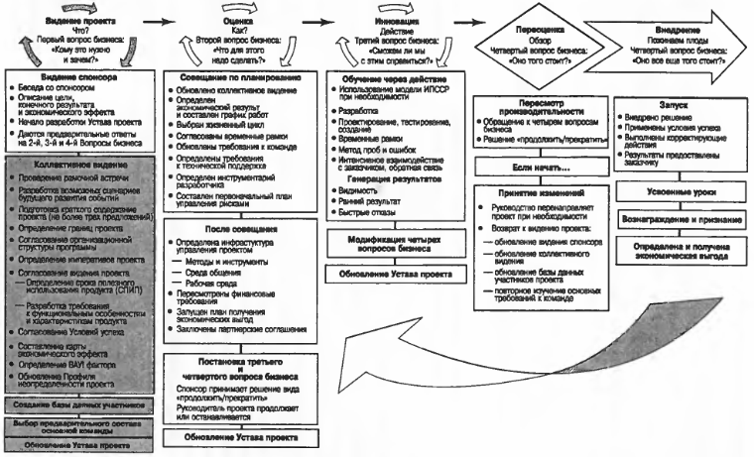
КФУ3: Гибкая модель проекта
1. Кому это нужно и зачем?
2. Что для этого надо сделать?
3. Сможем ли мы с этим справиться?
4. Оно того стоит?

Slide 68
КФУ3: Гибкая модель проекта
Профиль неопределенности проекта (ПНП)
Риск, связанный с бизнесом: С какими внешними рисками мы можем столкнуться? Насколько сильна конкуренция? Какие возможные изменения могут оказать на нас воздействие, положительное или отрицательное? Какова ситуация с постановлениями правительства? Насколько мы опытны в отношении целевого сектора рынка?
Риск, связанный с конечным результатом: С каким риском мы можем столкнуться, если будем самостоятельно добиваться выполнения конечного результата проекта? Соответствуем ли мы современному уровню? Или находимся на грани прорыва?
Риск, связанный с проектом: Способны ли мы управлять этим проектом? Каковы необходимые ресурсы? Людские ресурсы? Квалифицированный спонсор? Насколько сильный у нас спонсор? Насколько сильна наша зависимость от других проектов?
1. Кому это нужно и зачем?
2. Что для этого надо сделать?
3. Сможем ли мы с этим справиться?
4. Оно того стоит?
Организационный риск: Насколько наш проект чувствителен к политической обстановке или зависим от нее? Какова численность участников проекта? Каким приоритетом обладает проект?

Slide 69
КФУ3: Гибкая модель проекта
После того, как вы создали ПНП, определили навыки, необходимые основной команде, и составили хотя бы предварительный бюджет, вы готовы к третьей встрече со своим спонсором.
Во время этой встречи вы должны:
  • На основе данных ПНП проанализировать степень риска, связанного с реализацией проекта.
  • Очень приблизительно представить финансовые требования проекта и обсудить расхождение в цифрах по сравнению с тем, что, возможно, ожидал спонсор.
  • Получить разрешение двигаться дальше и проводить рамочную встречу.
Многие руководители проектов делают ошибку, начиная работу над проектом с вопросов бюджета. Сначала лучше создать контекст для принятия бюджетных решений, и использовать данные ПНП для обсуждения рисков, связанных с реализацией проекта.
Когда спонсор осознает все риски, он сможет лучше понять и оценить цифры, предложенные в бюджете.

Slide 70
КФУ3: Гибкая модель проекта
В этой и в предыдущих главах мы познакомились с тем, как руководитель проекта, исходя из видения проекта спонсором, создает коллективное видение проекта, которое является воплощением видения спонсора, прошедшего циклический процесс обсуждения и совместной работы с основными участниками проекта.
После того, как улеглись страсти, вызванные этапом Разработки видения проекта, и вы внесли исправления в Устав проекта, вам представится еще одна возможность понять, хочет ли спонсор, чтобы вы переходили к очередному этапу проекта - совещанию по планированию.
Вы можете попросить спонсора ответить на 3 и 4 вопросы бизнеса.
1. Кому это нужно и зачем?
2. Что для этого надо сделать?
3. Сможем ли мы с этим справиться?
4. Оно того стоит?

Slide 71
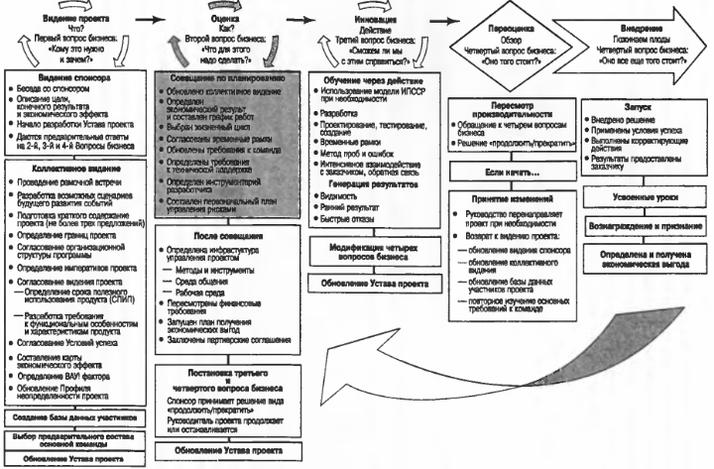
КФУ3: Гибкая модель проекта
1. Кому это нужно и зачем?
2. Что для этого надо сделать?
3. Сможем ли мы с этим справиться?
4. Оно того стоит?

Slide 72
КФУ3: Гибкая модель проекта
Совещание по планированию
1. Анализ и обновление коллективного видения проекта.
Коллективное видение, созданное на этапе Разработки видения проекта, служит основой планирования.
2. Пересмотр профиля неопределенности проекта (ПНП).
Уровень неопределенности, свойственный проекту, диктует необходимость оценки графика. Он также представляет собой информацию, важную для составления Плана реагирования
на риски.
3. Выделение в рамках проекта ряда отдельных промежуточных результатов.
Необходимо, чтобы в каждом экстремальном проекте присутствовали многочисленные промежуточные результаты, своевременное и правильное объединение которых приводит к реализации совокупной конечной цели проекта. Промежуточные результаты являются реальными достижениями, поэтому их следует выражать в форме прошедшего времени, например: «Завершен проект проводки».
4. Оценка масштаба каждого промежуточного результата.
Оценка масштаба определяется типом проекта. В проектах по разработке программного обеспечения используются строки программ или «функциональные точки»; число миль
шоссе или количество опрошенных пациентов может служить критериями оценки других проектов.

Slide 73
КФУ3: Гибкая модель проекта
Совещание по планированию
5. Оценка трудозатрат на достижение каждого промежуточного результата в человеко-днях. Технические специалисты в каждой из областей дают оценки, исходя из своего опыта. Также учитывается необходимый уровень качества (в соответствии с условиями успеха) и степень неопределенности (в соответствии с ПНП). Затем для сведения оценок воедино используется метод Дельфи.
6. Определение жизненного цикла процесса. Жизненный цикл процесса зависит от выбранного подхода, т.е. от метода достижения конечного результата. Будем ли мы идти к цели последовательно? Или параллельно, выполняя различные работы одновременно? Или мы используем итерационный подход?
7. Составление графика достижения промежуточных результатов. В составлении графика участвует вся группа.
8. Согласование временных блоков. Использование временных блоков обусловливает необходимость часто принимать решения о дальнейшем направлении развития проекта и
прекращает бесконечные эксперименты. На этом этапе мы отвечаем на вопрос: «Насколько это выполнимо?»
9. Оценка технических требований и требований к системе обеспечения. Помимо достижения самих конечных результатов, какая инфраструктура и последующее обслуживание
потребуется для поддержания жизнеспособности результатов?

Slide 74
КФУ3: Гибкая модель проекта
Совещание по планированию
10. Оценка требований к команде. Наступил момент, когда вы должны, исходя из имеющихся у вас знаний о проекте и о том, что потребуется для его реализации, решить, обладает ли команда в нынешнем составе всеми необходимыми навыками
и временем для выполнения работы.
11. Определение средств разработки. Располагаете ли вы всеми необходимыми инструментами?
12. Разработка Сетки управления рисками. Управление рисками - это процесс идентификации, определения приоритетов и активного управления событиями, которые могут оказать негативное воздействие на реализацию проекта.
Совещание по планированию в основном дает ответ на второй
вопрос бизнеса: «что для этого надо сделать?»

Slide 75
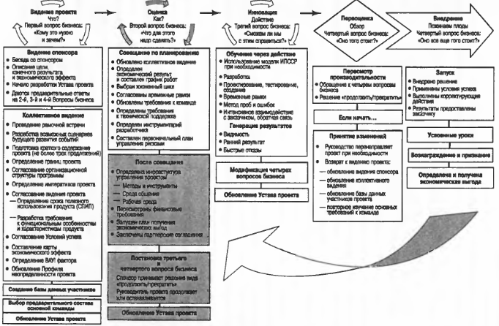
КФУ3: Гибкая модель проекта
1. Кому это нужно и зачем?
2. Что для этого надо сделать?
3. Сможем ли мы с этим справиться?
4. Оно того стоит?

Slide 76
КФУ3: Гибкая модель проекта
Работы, выполняемые по завершении планирования,
включают в себя следующие мероприятия:
  • Оценку инфраструктуры управления проектом
  • Оценку финансовых требований
  • Внесение исправлений в Устав проекта
  • Встречу со спонсором для подтверждения решения о продолжении/прекращении работ
  • Заключение партнерских соглашений
  • Обдумывание ситуации

Slide 77
КФУ3: Гибкая модель проекта
Теперь на передний план выходят третий и четвертый вопросы бизнеса: «Сможем ли мы с этим справиться?» и «Оно того
стоит?» Сейчас работа менеджера экстремального проекта
заключается в подготовке информации, необходимой спонсору и
другим основным участникам проекта для принятия информированного решения о будущем проекта.
На этом этапе управления проектом существует большая вероятность, что менеджер приступит к работе над проектом, не убедившись в жизнеспособности самого проекта.
Даже, если дальнейшее развитие проекта не вызывает сомнений, спонсор должен утвердить предположительный график и финансовые требования.

Slide 78
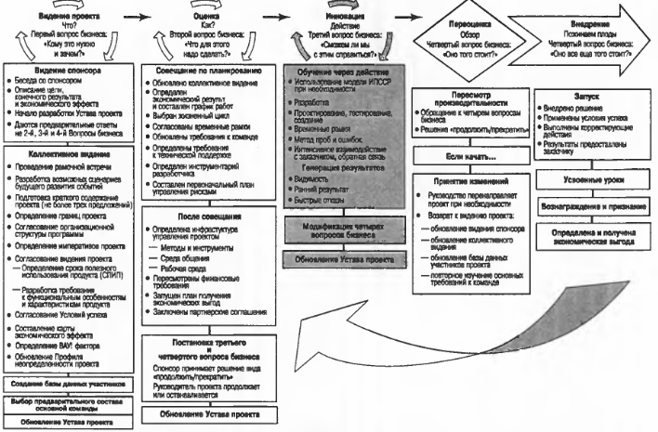
КФУ3: Гибкая модель проекта
1. Кому это нужно и зачем?
2. Что для этого надо сделать?
3. Сможем ли мы с этим справиться?
4. Оно того стоит?

Slide 79
КФУ3: Гибкая модель проекта
Тест готовности к старту проекта.
Удалось ли вам, либо самостоятельно, либо по договоренности
со спонсором, в конце этапа оценки проекта:
  • Добиться выделения фондов на реализацию проекта?
  • Получить в свое распоряжение необходимых членов команды?
  • Создать инфраструктуру управления проектом (средства,
  шаблоны, систему обмена информацией)?
  • Получить доступ к технологиям и системам, необходимым
  команде?
  • Создать благоприятную рабочую атмосферу?
  • Освободиться от необходимости следовать методикам,
  замедляющим работу?

Slide 80
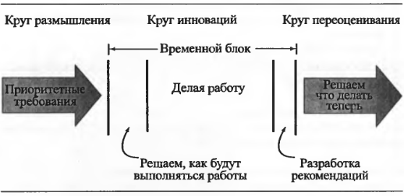
КФУ3: Гибкая модель проекта
Составление временных блоков
Временной блок может иметь продолжительность от
нескольких дней до шести недель. Если для выполнения работы
потребуется более шести недель, то я рекомендую пересмотреть
объем работ и определить, что, по мнению команды, можно
сделать в имеющееся время. Затем составьте план на второй
временной блок для выполнения оставшейся части работы.

Slide 81
КФУ3: Гибкая модель проекта
Применение модели ИПССР
И - Изучить обстановку и доступные технологии
П - Понять, как действует предполагаемый пользователь в
реальной обстановке
С - Создавать абсолютно новые идеи
С - Совершенствовать идеи, передав рабочие модели и опытные образцы в руки предполагаемых пользователей
Р — Реализовать окончательный вариант
Сильная сторона модели заключается в том, что она поднимает больше вопросов, чем дает ответов. Знать,
какие вопросы задавать, прежде чем выбирать решение
проблемы, - это прямой путь к возникновению революционных идей.

Slide 82
КФУ3: Гибкая модель проекта
Применение модели ИПССР. Создать.
Если бы я предложил группе людей высказать идеи относительно создания революционно новой обуви для бега, то мысль большинства просто застопорилась бы. Задача, в данном виде, слишком обескураживает большинство людей.
Секрет заключается в том, чтобы разбить проблему на некие ощутимые части.
Процесс разложения на части и изобретения происходит
следующим образом:
  1. Понять функциональные требования.
  2. Определить признаки.
  3. Учесть опыт заказчика.
  4. Изучить области поиска решения.
  5. Изобрести новые решения.
  6. Выбрать наиболее перспективный вариант.

Slide 83
КФУ3: Гибкая модель проекта
Применение модели ИПССР. Создать.
Процесс изобретения:
  Понять функциональные требования.
  Функция представляет собой ту задачу, для реализации которой будет использоваться конечный результат. Идея здесь заключается в том, чтобы освободиться от нашего представления о том, что такое обувь для бега. Отделив функции от формы, мы откроем дорогу к многочисленным новым возможностям.
  2. Определить признаки.
  Для этого мы должны разбить объект нашего исследования - идеальную обувь для бега, на части: шнурки, подошву, петельки для шнурков, носок, язычок, каблук, внутреннюю прокладку, цвет, материалы, стиль и многие другие факторы. Все эти признаки, подобно предложенным ранее функциям, становятся предметом будущей разработки.
  3. Учесть опыт заказчика.
  Если вы поймете, что такое быть заказчиком, то это поможет вам создать новые перспективные идеи, когда вы приступите к изобретению новых решений для следующего этапа. Например, проведя какое-то время в обществе пользователей обуви для бега, вы поймете, что значит быть бегуном, начиная с момента покупки обуви для бега до тех пор, пока вы выбросите ее, включая все промежуточные этапы.

Slide 84
КФУ3: Гибкая модель проекта
Применение модели ИПССР. Создать.
Процесс изобретения:
  4. Изучить области поиска решения.
  Под областью мы понимаем какую-либо специализированную сферу, например: медицину, компьютерные технологии, биологию, исследования природы, физику, мир животных, другие отрасли, отличные от вашей, психологию, религию. Предположим, что группа должна поработать в следующем направлении: потребители слишком долго ждут, прежде чем купить новую обувь на смену старой, что приводит к травмам стоп и нереализованным возможностям сбыта. Для этого создаются вспомогательные группы.
  5. Изобрести новые решения.
  Настал момент, когда группа должна разработать несколько концепций обуви для бега. Используя согласованные критерии отбора, они должны сузить список, оставив лишь самые жизнеспособные варианты. Все критерии отбора должны согласовываться с условиями успеха, а также с другими критериями, включая пригодность для продажи, техническую осуществимость и конкурентоспособность. Например, одно из условий успеха, сформулированное спонсором, предполагает, что обувь должна быть готова к Рождественской распродаже через восемнадцать месяцев.
  6. Выбрать наиболее перспективный вариант.
  Что же выбрать? «Пружинящий шаг»? «Толщину протектора»? «Технофут»? Выбор одной или более концепций производится путем оценки каждого из вариантов по ряду критериев.

Slide 85
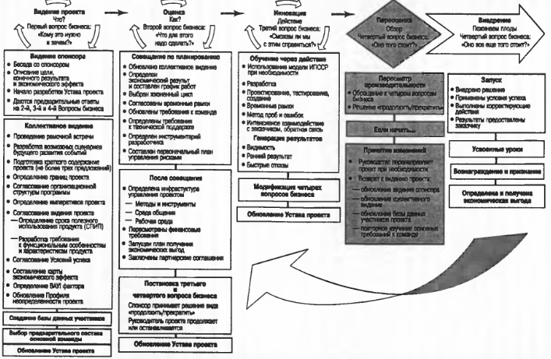
КФУ3: Гибкая модель проекта
1. Кому это нужно и зачем?
2. Что для этого надо сделать?
3. Сможем ли мы с этим справиться?
4. Оно того стоит?

Slide 86
КФУ3: Гибкая модель проекта
На этом этапе руководители проекта должны, сделав шаг назад, принять решение о будущем курсе проекта.
Актуален ли проект по-прежнему? Сможем ли мы его реализовать? Не сменить ли нам направление? Приостановить проект?
Решение, в конечном счете, зависит от того, насколько вероятным является достижение преимуществ, ожидаемых после реализации проекта, а также от относительной привлекательности проекта на фоне других проектов портфеля.
Несмотря на то, что руководитель проекта, команда и спонсор ежедневно и еженедельно измеряли пульс проекта, переоценка - это отдельный физический осмотр, который проводится несколько раз в течение жизненного цикла проекта.
Иными словами, в то время как временные блоки представляют собой очень краткие контрольные периоды, этап переоценки проекта - это крупный этап, во время которого проект рассматривается в совокупности, и определяются его дальнейшие перспективы. Пауза, связанная с переоценкой, обычно происходит в узловые моменты в развитии проекта, знаменующие собой завершение важного этапа работы. В эти же моменты, как правило, принимаются решения о финансировании.

Slide 87
КФУ3: Гибкая модель проекта
Определение рейтинга стратегического соответствия проекта. Критерии оценки
ИТ-проекты
  • Соответствие стратегическому плану
  • Выполнение нормативов соответствия (например, Закона о
  свободе информации)
  • Высокая конкурентоспособность
  • Доказуемая возможность снижения затрат
  • Доказуемая возможность избежать затрат
  • Создание приращенной выручки
  • Повышение уровня обслуживания потребителей
  • Значительное влияние на операции
  • Техническая выполнимость
  • Доступность ресурсов
  • Критичность для других проектов: зависимость других
  проектов отданного проекта

Slide 88
КФУ3: Гибкая модель проекта
Определение рейтинга стратегического соответствия проекта. Критерии оценки
Проекты внедрения новой продукции
  • Соответствие стратегическому плану
  • Высокая доля рынка и высокий спрос
  • Высокая конкурентоспособность
  • Достижение более высокой прибыли при существующем
  уровне компетентности
  • Быстрый выход на рынок
  • Удовлетворительная (с учетом рисков) финансовая
  доходность
  • Техническая выполнимость
  • Доступность ресурсов
  • Критичность для других проектов: зависимость других
  проектов от данного проекта

Slide 89
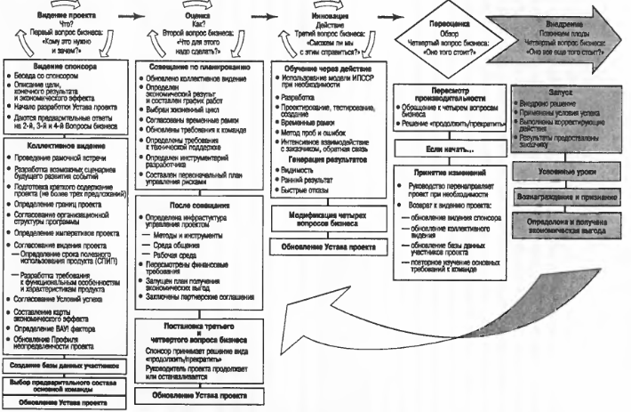
КФУ3: Гибкая модель проекта
1. Кому это нужно и зачем?
2. Что для этого надо сделать?
3. Сможем ли мы с этим справиться?
4. Оно того стоит?

Slide 90
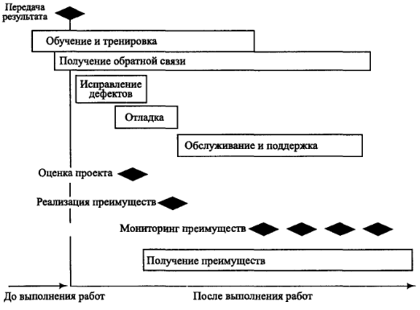
КФУ3: Гибкая модель проекта

Slide 91
КФУ3: Гибкая модель проекта
• Момент передачи результата
Обычно заказчик считает проект выполненным, когда он может утвердительно ответить на каждый из следующих вопросов:
  • Получил ли я все согласно моим ожиданиям?
  • Используется ли результат должным образом?
  • Работает ли результат, как ожидалось?
• Стабилизационный период
Необходимо выполнить мероприятия:
  • Подготовка и обучение персонала
  • Отслеживание коэффициента использования
  • Получение данных по производительности системы или продукта и сравнение их с условиями успеха проекта
  • Получение обратной связи от заказчика и анализ данных
  • Устранение дефектов
• Совещание по анализу проекта
Совещание по анализу проекта ставит перед собой следующие цели:
  • Оценить использование и эффективность конечного результата проекта
  • Согласовать аспекты, все еще требующие отладки
  • Учесть полученные уроки
  • Рассмотреть способы поддержки и технического обслуживания конечного результата
• Техническое обслуживание и поддержка
• Реализация преимуществ
Цель совещания по запуску процесса реализации преимуществ заключается в назначении из числа основных участников проекта лиц, ответственных за реализацию преимуществ.

Slide 92
КФУ3: Гибкая модель проекта
Правила для выученных уроков
• Задайте три вопроса: Что было сделано хорошо? Что не
работало? Если бы вам нужно было делать это же самое еще раз,
что бы вы изменили?
• Сосредоточьте дискуссию на жизненном цикле разработки и
процессе управления проектом. Если вы придерживались
экстремального управления проектом, то насколько вам удалось
использовать 10 Общих ценностей? 4 Ускорителя? 4 Вопроса
бизнеса? Анализируя элементы процесса управления
проектом, остановитесь на каждой общей ценности, на каждом
ускорителе, и так далее, рассматривая каждый раз по одному
элементу. Все эти элементы в сочетании с 5 Критическими
факторами успеха образуют мощную основу для проведения
оценки проекта.
• Установите ряд основных норм: не допускать выпадов в чей-
либо адрес и следовать правилам совместной работы.

Slide 93
Модель экстремального управления проектами

Slide 94
5 Критических факторов успеха – навыки, инструменты и орг. поддержка, играющие ключевую роль в достижении успеха
КФУ 4: Общение в реальном времени
В экстремальных проектах все происходит очень быстро.
Людям нужна оперативная информация о достигнутом прогрессе,
что позволит им объединиться в группы для принятия решений.
Необходимо проводить организационные встречи для
выявления и обсуждения имеющихся возможностей.
Люди должны обмениваться проектной документацией и иметь постоянный доступ к инструментам управления проектами. Участники проекта должны быть в курсе последних событий.
Общение в реальном времени подразумевает возможность создания проектной инфраструктуры, которая обеспечит доступ к информации всем участникам проекта, что позволит ускорить поток мыслей и процесс принятия решений.

Slide 95
КФУ 4: Общение в реальном времени
Информация и взаимодействие - это кровь экстремального проекта, и прочистка артерий играет ключевую роль в достижении успеха.
Проектным командам нужно не только виртуальное пространство для осуществления информационного обмена; им также нужна возможность организации и проведения виртуальных встреч - форумов, на которых происходит решение проблем и принятие важных решений, в противовес пассивным процессам, которые позволяют лишь представлять информацию.
Далее приведен список производителей, предлагающих готовые решения на момент написания этой книги (поскольку в этой области часто происходят изменения, ни один список не может быть актуальным долгое время):
  www.bfcollaboration.com/features/
  www.e-project.com
  www.groove.net
  www.intranets.com/Home.asp
  www.mediachase.com
  www.online.4team.biz/registration/default.asp
  www.projectlounge.com/home.nsf/index.html
  www.projectconfig.com
  www.ramius.net/solutions-features.cfm
  wwwSitescape
  www.teamspace.com
  www.yahoogroups.com

Slide 96
Модель экстремального управления проектами

Slide 97
5 Критических факторов успеха – навыки, инструменты и орг. поддержка, играющие ключевую роль в достижении успеха
КФУ 5: Гибкая организация
Проекты подобны цветам. Если почва отравлена, один или два
цветка прорастут, но рано или поздно весь урожай погибнет.
В гибкой организации развивается устойчивая к изменениям,
поддерживающая проект культура, которая оказывает поддержку
нуждам различных проектов, от традиционных до экстремальных.
Целью устойчивой к изменениям организации является не
столько соблюдение временных, целевых и бюджетных
требований, сколько создание условий, обеспечивающих достижение желаемого результата.
Во многом это обеспечивается за счет эффективного лидерства.

Slide 98
КФУ 5: Гибкая организация
Топ-менеджеры компании должны предложить менеджерам проектов необходимую поддержку, которая позволит раскрыться их талантам и навыкам:
  • Быть политически проницательными (разрешать конфликты
  интересов участников)
  • Быть эмоционально просвещенными (держать проект в
  приподнятом настроении)
  • Создать систему отчетности и управления проектами,
  соответствующую текущим проектам
  • Создавать ценности бизнеса (вместе со спонсором проекта)

Slide 99
Модель 4O для управления чувствами и эмоциями
Отношение
В первую очередь я стремлюсь создать такое отношение к проекту, при котором возникающие чувства считаются его самыми ценными дарами. Понимание того, что стоит за страхом, разочарованием или сомнениями людей помогает снизить риски и разрушить барьеры, тормозящие прогресс. Я рассматриваю управление чувствами не как защитную реакцию, а скорее как на превентивные меры, которые помогают открыть новые возможности.
Осведомленность
Вы должны внимательно следить за эмоциональным состоянием участников и понимать, когда кто-то из них переходит на язык чувств. Вы должны оценить ситуацию и понять, стоит ли этот вопрос того, чтобы уделить ему пристальное внимание. Осведомленность также позволит вам оценить свои личные чувства и эмоции в отношении рассматриваемого вопроса.

Slide 100
Модель 4O для управления чувствами и эмоциями
Оценка
Когда на поверхность всплывают сильные чувства, используйте
навыки слушания, чтобы группа или отдельный участник увидели, что вы прекрасно понимаете, сколь сильные чувства их одолевают.
Попросите каждого из участников выразить свои чувства по
данному вопросу. При этом вы должны отражать, но не
усиливать эти чувства. Используйте технику целостного слушания,
обращая внимание на вербальные и невербальные сигналы,
фиксируя основные положения и эмоциональное содержание
высказываний: «Насколько я понимаю, вам доставляет крайнее
неудобство наша политика получения трех одобрений перед
выбором поставщика». Зафиксируйте основные моменты на
доске, чтобы их можно было визуально оценить.

Slide 101
Модель 4O для управления чувствами и эмоциями
Отдача
Настало время разрешить наболевшую проблему. Устройте
минуту молчания, во время которой люди смогут успокоиться, и
попросите их осмыслить свои чувства и подумать над тем,
насколько сильно их беспокоит данный вопрос. В половине
подобных случаев выясняется, что дальнейшая необходимость в
рассмотрении чувств отпала. Люди оказываются вполне
удовлетворены тем, что им дали возможность выразить свои эмоции, и
что они не одиноки в своих взглядах. Если необходимо
провести дальнейший разбор ситуации, попросите участников
определить наиболее приоритетные вопросы и предложить пути их
решения.

Slide 102
ДугДеКарло
EXTREME PROJECT MANAGEMENT.
ЭКСТРЕМАЛЬНОЕ
УПРАВЛЕНИЕ ПРОЕКТАМИ

